Slide 1


FORMATION THEORIQUE ET PRATIQUE DU JEUNE OFFICIEL NIVEAU DISTRICT EN BADMINTON
Gymnase des Balmettes 23 janvier 2013
Jean-François BLANQUET

Slide 2
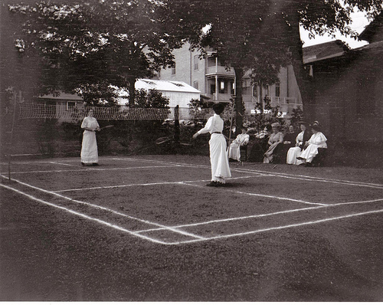
A / HISTORIQUE

Slide 3
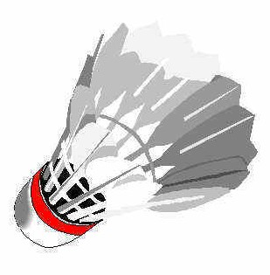

1 / Une devise à ne pas prendre à la légère
5 grammes de plume
Des tonnes d’émotion

Slide 4
2 / Un développement sportif contemporain

Slide 5

3 / Une culture sportive venue d’Asie du sud-est
De 1992 à 2008, les pays de l’Asie du Sud-Est ont gagné 69 des 76 médailles décernées en compétition olympique (Chine, Indonésie, Malaysie, Corée, Japon, Thaïlande…)
A Londres en 2012, grand chelem de la Chine (5 médailles d’or pour autant d’épreuves disputées)
L’Angleterre, la Russie (bronze en Double Femme en 2012) et surtout le Danemark (argent en DH et le bronze en Double Mixte à Londres en 2012) représentent les trois meilleures nations européennes

Slide 6










Slide 7


4 / Logo de la FFBaD
Le nouveau logo apparaît au mois de Juillet 2011

Slide 8
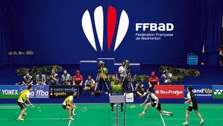

Slide 9
5 / L’évolution du tournoi olympique
Les récents évènements planétaires (disqualification de plusieurs équipes de premier plan aux JO de Londres) ont amené les responsables internationaux à réfléchir sur l’instauration de nouvelles règles pour éviter de reproduire les comportements anticipatifs que favorisait le règlement précédent.

Slide 10

La fédération internationale (BWF) a annoncé le vendredi 30 novembre 2012 une réforme des règles de tournois de doubles à compter des JO 2016 de Rio de Janeiro (tirage au sort pour les seconds de poule)

Slide 11
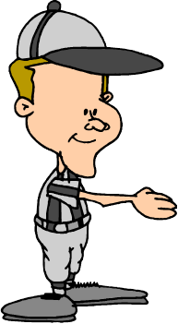
B / Les prérogatives des officiels

Slide 12
1 / Le jeune officiel
Doit :
Connaître le règlement de l’activité
Etre sensible à l’esprit du jeu
Etre objectif et impartial
Son rôle est de libérer les joueurs pour que ceux-ci se concentrent uniquement sur le jeu

Slide 13

2 / La qualification du JO niveau district

Slide 14
Au niveau théorique
L’interrogation porte sur la connaissance du jeu en simple (placement, service, fautes, let…), les gestes du juge de ligne, les responsabilités de l’arbitre et le vocabulaire courant utilisé.
Pour être admis à la théorie arbitre de district, il faut obtenir 45 bonnes réponses sur 60 (le total des bonnes réponses est ramené sur 10 points)

Slide 15
Au niveau pratique
Partie en tant qu’arbitre d’un match de simple / 20
1 | Clarté et intensité de la voix
2 | Avoir de l’autorité Ne pas se laisser distraire ; être juste dans son jugement sinon annoncer « let »
3 | Savoir juger un volant « out » Avec ou sans juge de ligne et annoncer « out »
4 | Connaître le déroulement du match Nombre de sets, nombre de points dans un set
5 | Donner le score après chaque échange Débuter par le score du serveur et utiliser le vocabulaire approprié

Slide 16
Partie pratique en tant que juge de ligne / 10
Utiliser les gestes appropriés en se plaçant correctement
Annoncer fort « out » et ne pas se laisser influencer
Partie pratique en tant que secrétaire / 10
Préparer une feuille de match
Reporter un résultat sur une feuille
Pour être admis à la pratique, il faut avoir au moins 30 points sur 50 (10 (théorie)+20+10+10) dont 20/30 à la partie arbitre et juge de ligne

Slide 17

3 / Organisation d’un tournoi et responsabilités

Slide 18
Le juge-arbitre est la référence du tournoi ; il apporte une solution aux interrogations sur le règlement et répond de manière décisionnelle aux demandes spécifiques.

Slide 19
Il peut intervenir à la demande de l’arbitre d’une rencontre (qui lève le bras pour appeler le juge-arbitre) pour notamment :

Slide 20
Régler un litige d’arbitrage avant que l’échange suivant ne débute
Pour disqualifier un joueur qui possède une tenue non conforme (en compétition on joue en short et tee-shirt au badminton et non en survêtement)
Pour disqualifier un joueur ou une équipe qui a une conduite gênante et offensante (carton noir)

Slide 21
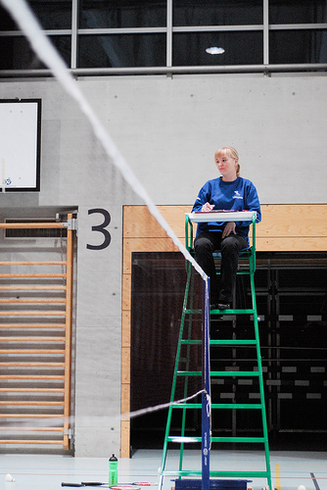

4 / Les responsabilités de l’arbitre

Slide 22
L’arbitre désigné est responsable du match attribué
Il est responsable du terrain où se déroule la rencontre
Il est responsable de la zone immédiatement autour du terrain
Avant le match
L’arbitre doit se renseigner pour connaître les éventuels aménagements de la règle liés aux caractéristiques des gymnases (panneaux, câbles en l’air…)
L’arbitre vérifie la hauteur du filet (rôle du juge de service)
Il se procure la feuille de match et commence à la remplir
Il regarde si la tenue des joueurs est conforme (sinon il avertit le juge arbitre)
Il réalise le tirage au sort
A la fin du match
L’arbitre vérifie, complète la feuille de match et l’amène au secrétariat de la compétition

Slide 23
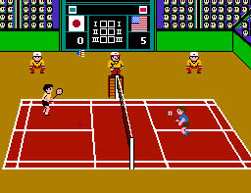
C / L’espace de jeu et les modalités d’évolution

Slide 24
1 / Le terrain de simple

Slide 26
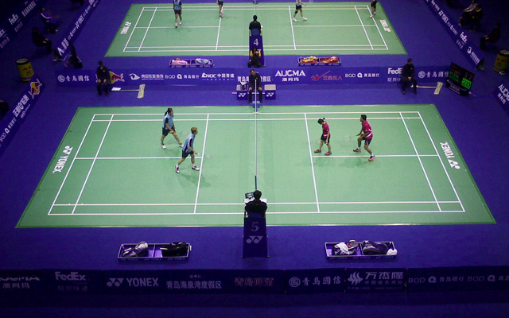

Slide 27
2 / Le filet de badminton

Slide 29
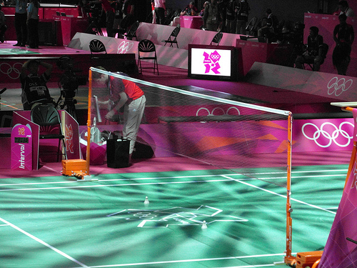

Slide 30

3 / Le score au badminton

Slide 31
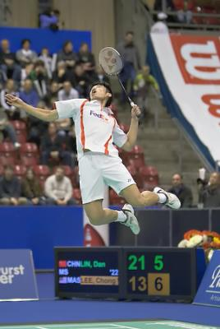

Slide 34

4 / Le tirage au sort
L’arbitre laisse tomber le volant de la hauteur du filet (ou lance une pièce) ; le bouchon du volant est orienté vers le terrain d’un des deux joueurs ; ce dernier exerce son choix sur l’une des deux alternatives :

Slide 35
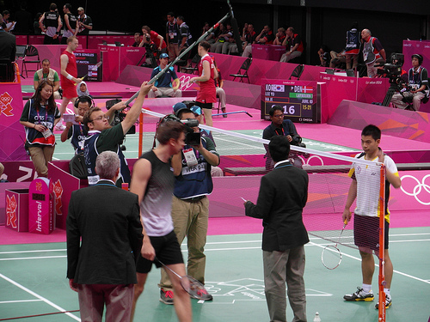

Slide 37
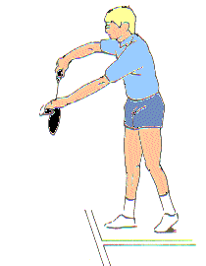
5 / Le serveur et le receveur au service

Slide 39
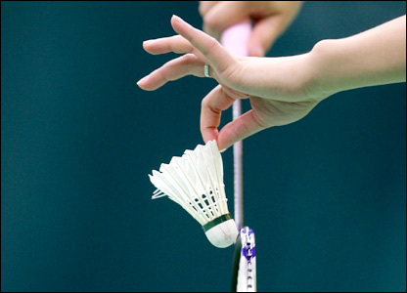

Slide 40
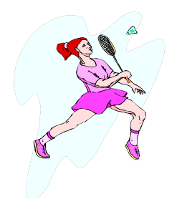
6 / Les fautes au service

Slide 41
On ne sert pas par dessus comme au tennis
La trajectoire du volant n’est pas dans la diagonale et le volant touche le sol dans la mauvaise zone de service
Le volant tombe entre le filet et la ligne de service court
Les appuis ne doivent pas empiéter sur les lignes
Si le volant reste accroché au filet après l’avoir franchi
Si en essayant de servir le joueur loupe le volant

Slide 42
Fautes qui donnent lieu à un geste spécifique du juge de service
La totalité du volant doit être en dessous de la taille
La tige de la raquette n’est pas suffisamment inclinée
Le mouvement de la raquette n’est pas continu vers l’avant
Une partie d’un pied n’est pas en contact avec le sol
Le point de contact initial n’est pas sur la base du volant

Slide 43
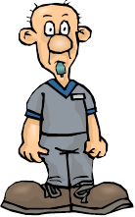
7 / Les principales fautes en cours d’échange

Slide 44
Si le service n’est pas correct
Si pendant le jeu le volant tombe en dehors des limites
Si le volant passe à travers ou sous le filet
Si le volant ne franchit pas le filet
Si le volant touche le plafond

Slide 45
Si le joueur touche le volant dans le camp adverse
Si pendant que le volant est en jeu, le joueur touche le filet ou les poteaux avec sa raquette, son corps ou ses vêtements
Si pendant que le volant est en jeu, un joueur envahit le terrain de son adversaire avec sa raquette ou son corps de façon quelconque en le gênant
Si un joueur cause délibérément une distraction de l’adversaire par des cris ou des gestes

Slide 46
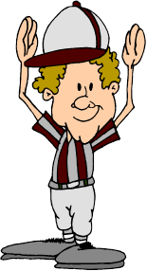
8 / Le let

Slide 47
Il est annoncé par l’arbitre pour arrêter le jeu :
Si l’arbitre est dans l’impossibilité de prendre une décision
Si le serveur sert avant que le receveur soit prêt
Si en jeu, le volant se désintègre
Quand quelque chose ou quelqu’un traverse le terrain pendant le jeu
Si les deux joueurs commettent une faute en même temps (mauvais placement…)
Si en jeu, le volant après avoir franchi le filet reste accroché (au service il y a faute)
Le jeu reprend comme il avait débuté avant la perturbation, le même joueur servant à nouveau

Slide 48
9 / Remplacement sur blessure
Le joueur blessé en cours de match et qui abandonne la partie perd son match
Un joueur blessé remplacé par un autre joueur (avant le début du match) ne peut plus participer à la compétition du jour

Slide 49
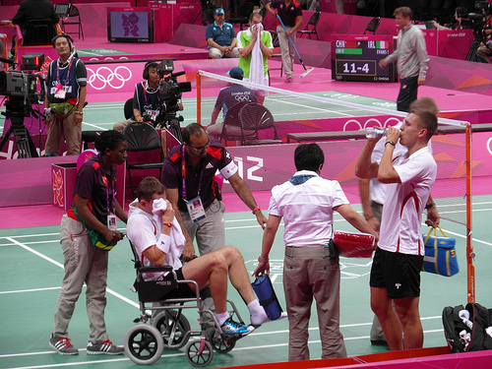

Slide 50
D / La communication

Slide 51
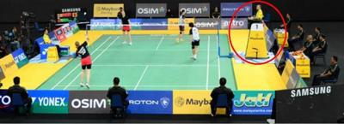
Position de l’arbitre

Slide 52

1 / La feuille de score et les annonces
Service perdu
3 - 5

Slide 53
L’arbitre note le score sur sa feuille avant de l’annoncer
L’arbitre doit parler fort et clairement
L’arbitre annonce toujours le score du serveur en premier
L’arbitre annonce « service perdu » lorsque le joueur qui a servi a perdu l’échange
L’arbitre peut annoncer let pour prendre le temps de remplir sa feuille
Les joueurs attendent l’annonce du score pour se placer et jouer

Slide 54
2 / Remplissage de la feuille de score
2 / On indique quelle équipe sert en premier

Slide 55
2 bis / La feuille en double

Slide 56
3 / Vocabulaire de l’arbitre
Premier simple opposant « Annecy à Seynod »
A ma droite…., à ma gauche …
L’arbitre annonce quelle équipe sert : « Annecy au service »
« 0 égalité, jouez » pour débuter le match
L’arbitre annonce toujours le score du serveur en premier « 2-1 »
L’arbitre annonce « service perdu », lorsque l’équipe perd l’échange sur son service
Quand il y a égalité, on annonce une seule fois le score, suivi d’égalité : « 3 égalité »
Arrêt de jeu quand le score atteint la moitié du score final +1/2 pour 1 minute : « arrêt de jeu »

Slide 57
« Changement de côté » si c’est un match en un seul set
L’arbitre annonce « point de set » à la fin d’une manche la première fois
« SET » = première manche remportée par telle équipe
L’arbitre annonce le temps d’arrêt du jeu : « 2 minutes »
A l’annonce des « 20 secondes », l’entraîneur quitte le terrain
A la fin de la rencontre, l’arbitre annonce « point de match » la première fois, puis « match remporté par » telle équipe
L’arbitre annonce « correction », s’il veut modifier sa décision.

Slide 58


4 / Gestes des juges de ligne
Annonce
Out
Le volant est dehors et le juge annonce « out »

Slide 59
Le volant est à l’intérieur

Slide 60


Le juge n’a rien vu

Slide 61
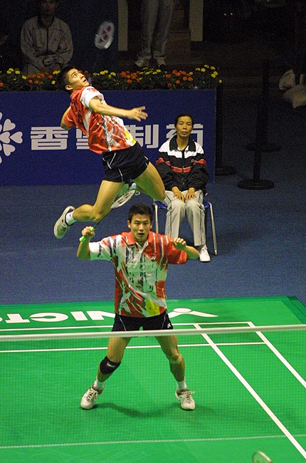

Slide 62
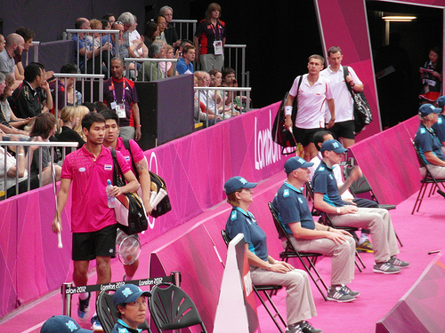

Slide 63
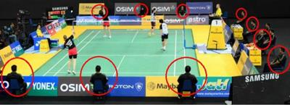
Position des juges de ligne

Slide 64
5 / Les gestes du juge de service
La totalité du volant n’est pas en dessous de la taille

Slide 65
La tige de la raquette n’est pas suffisamment inclinée

Slide 66
Le mouvement de la raquette n’est pas continu vers l’avant

Slide 67
une partie d’un pied n’était pas en contact avec le sol

Slide 68
Le point de contact initial n’est pas sur la base du volant

Slide 69
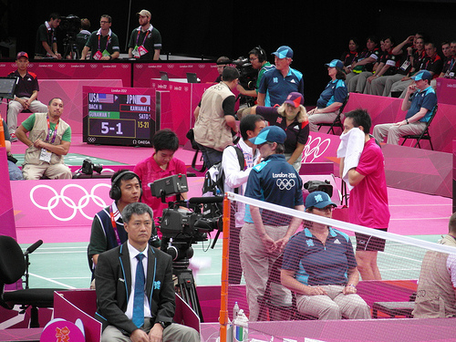

Slide 70
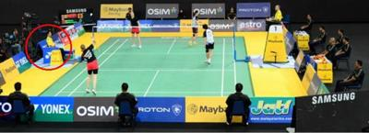
Position du juge de service

Slide 71

6 / Interventions de l’entraineur

Slide 72
Dans le milieu fédéral, l’entraîneur placé derrière son joueur peut délivrer des conseils pendant le match quand le volant n’est pas en jeu et pendant les pauses prévues à cet effet.

Slide 73
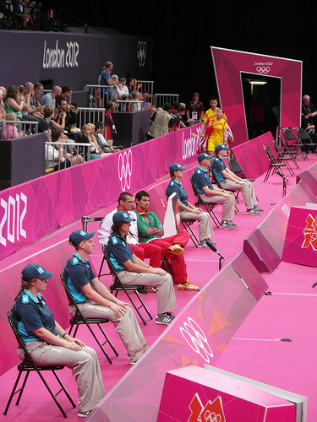

Slide 74
Dans le milieu scolaire, les conseils sont proscrits pendant toute la durée de la rencontre sauf pendant les temps de pause prévus :
Une minute d’arrêt à la moitié du score du set atteint par un des deux joueurs
Deux minutes d’arrêt entre les différents sets

Slide 75
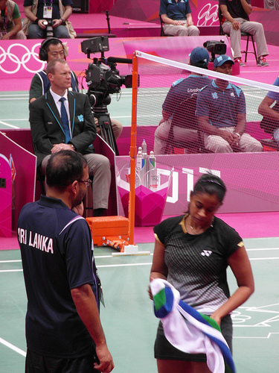
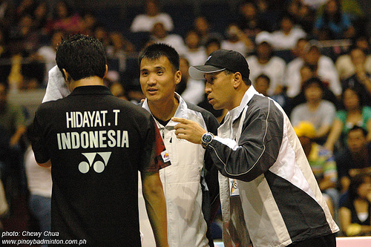

Slide 76
7 / Sanctions de l’arbitre

Slide 77
Une faute annoncée par l’arbitre (carton rouge) attribue un point de pénalité au joueur ou à l’équipe fautive
Le joueur ou l’équipe adverse se voit crédité d’un point supplémentaire

Slide 78
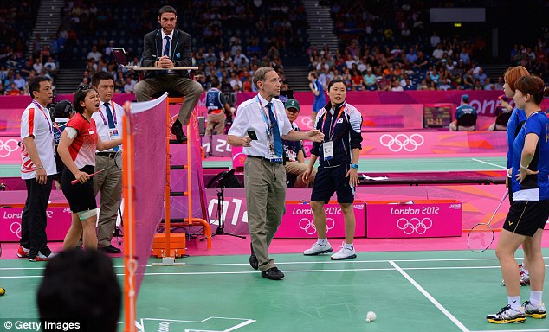
Disqualification d’un double dame aux JO de Londres

Slide 79
8 / Le juge de ligne souverain
Au niveau scolaire, le juge de ligne est souverain contrairement au milieu fédéral dans lequel l’arbitre du match peut déjuger son juge de ligne

Slide 80
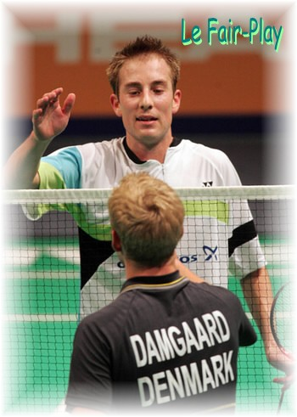
9 / Une bonne éducation sportive

Slide 81
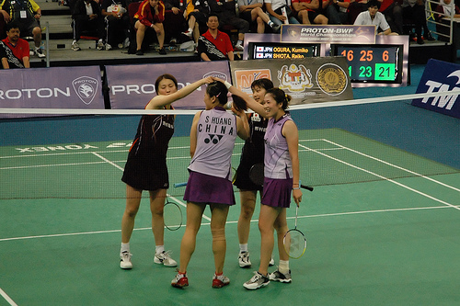

Slide 82
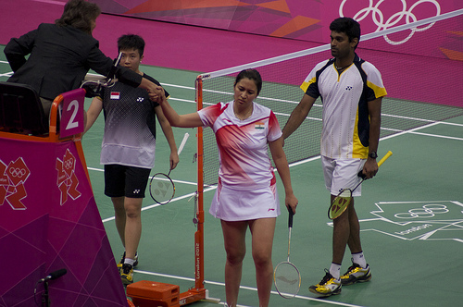

Slide 83
E / Le jeune officiel au BAC
Le jeune officiel en badminton qui obtient le niveau national peut choisir l’option facultative au BAC au même titre que les sportifs de haut niveau qui ont décroché un podium national dans la discipline (inscription règlementée). L’élève qui ne passe qu’un oral à l’examen (4 points), part avec la note maximale en pratique : 16.

Slide 84
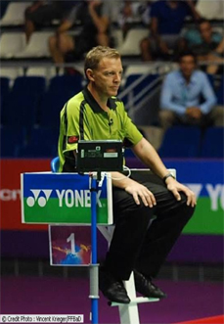
F / La communication de base de l’arbitre international

Slide 85
L’arbitre international s’exprime en anglais (volant = shuttle).
« 0 égalité jouez » = « love all play »
« service perdu » = « service over »
« point de set » = « game point »
« point de match » = « match point »
« arrêt de jeu » = « interval »

